Slide 1
分片-FAQ
肖德山

Slide 2

为什么要分片
现状：每个节点存储所有的状态（账户余额，合约代码和存储等等）并且处理所有的交易
优点：提供了强安全性
局限：限制了可扩展性：区块链不能处理比一个单节点更多的交易
能否创建一个新的机制，只让一个小集合的节点来验证每笔交易？只要有足够多的节点验证每笔交易，那么系统依然是高度安全的，但又足够少使得系统系统可以并行处理很多的交易，我们是否可以使用这种技术来大大增加区块链的吞吐量？

Slide 3
一些尝试
1. 假设用户使用许多不同的“山寨币”。这种方法极大提升了吞吐量，但是是以安全性为代价：使用这种方案在在吞吐量上每增加N倍，伴随在安全性上N倍的下降。不太符合实际
2. 增加区块大小。这种方式可以起作用，而且在某些情况下可能是正确的处理方法，但是区块链大小可能更多受到政治上的约束而不是技术考量（容易扯皮！）。而且这个方案有它的局限性：如果区块链运行的足够长，那么运行在普通消费者硬件上的节点就会退出（对磁盘容量、网络性能的要求随区块的增大而增大），网络将开始只能依赖于少数运行区块链的超级计算机，这可能导致极大的中心化风险。
3. 合并挖矿。多区块链共存的技术，所有的区块链共享同一的挖矿激励。目前，Namecoin通过这样的技术从比特币区块链中获取了很大一部分的安全性。如果所有的矿工参与进来，理论上可以将吞吐量提升N倍而不会影响安全性
问题：将矿工的计算和存储负载增加了N倍，实际上这个方法是一个类似于增加区块大小。而且这些链在逻辑上不是真正“捆绑在一起”的

Slide 4
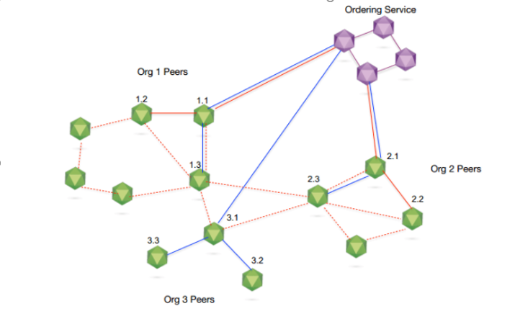

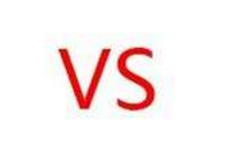
分片 VS 闪电网络
基于通道的策略（闪电网络，雷电网络等）可以扩展交易容量，但不能扩展状态存储（链上的数据还是那么多，没有解决根本的吞吐量问题），并且会带来他们自己独特的限制（可能中心化等等），可能遭受拒绝服务攻击；通过分片实现链上扩展（加上其他的技术）和通过通道实现链下扩展可以说是必要和互补的。

Slide 5
概念
状态：代表系统”当前状态“的一个信息集合；确定交易是否有效，以及交易的结果，在最简单的模型中应该仅仅依赖状态。例如比特币中UTXO的状态数据。
历史：自从创世块以来的所有交易的有序列表。在一个简单模型中，当前状态应该是创世状态和历史的确定性函数。
交易：进入历史的一个对象。在实践中，一笔交易代表了某用户想要做的操作，并且是加密签名的。
状态转换函数：一个获取状态，应用交易并输出新状态的函数。涉及的计算可能包含对交易指定的账户中增加或减少余额，验证数字签名和运行合约代码。
默克尔树：可以存储大量数据的加密哈希树结构，其中验证每个单项数据项只需要O(log(n)) 的空间和时间。在以太坊中，每个块的交易集合已经状态都保存在默克尔树中，树的根被提交在块中。
收据：代表交易执行结果的对象，它并不存储在状态中，但仍存储在一个默克尔树中并提交到块以便节点在没有拥有所有数据的情况下可以高效验证证明。在分片模型中，收据是用来促进异步跨分片通信。
状态根：代表状态的默克尔树根哈希 5 。

Slide 6
分片思想
分片：把状态分成K = O(n / c) 分区，我们称之为”分片“。
例如，以太坊的分片方案可能会将所有0x00开头的所有地址放入一个分片，所有以0x01开头的地方hi放入另外一个分片等等。
每个分片都有自己的交易历史，且在某个分片k中的交易影响仅限于分片k的状态。一个简单的例子是多资产区块链，其中有k个分片，每个分片存储余额和处理一个特定资产相关的交易。在更高级的分片形式中，包括了某些形式的跨分片通信能力，其中一个分片上的交易可以触发其他分片上的事件。

Slide 7
分片设计
协调者：分片内参与共识的节点。
排序规则：一个排序规则有一个排序头，表明这是在分片k上的交易排序的信息。包括前状态根、当前排序的交易默克尔树根、交易被处理之后的状态根。
一个区块必须包括每个分片的排序头，在以下情况下区块是有效的：
1.每个排序规则中前状态根必须与相关联的分片当前的状态根匹配
2.排序规则中所有的交易是有效的
3.排序规则中给出的后状态根必须与上面给定的状态执行排序规则中的交易结果想匹配
4.排序规则必须被该分片的至少三分之二已注册的协调者签名

Slide 8
角色
超级全节点：处理在所有排序规则中的所有交易，并且维护所有分片的全状态
顶级节点：处理所有顶级区块，但不处理或试图下载在每个排序规则的交易。相反，如果在某个分片中有三分之二协调者认为一个排序规则是有效的，那么这个排序规则就是有效的。
单分片节点：充当顶级节点，但同时也处理某个分片的交易和维护状态。
轻节点：仅下载和验证顶级区块的区块头，不处理任何排序头或交易，除非它需要读取某个特定分片的状态的某些特定信息（收据信息），在这种情况下，它下载该分片最近的排序头的默克尔分支并且下载在该状态下的默克尔证明期望值。

Slide 9
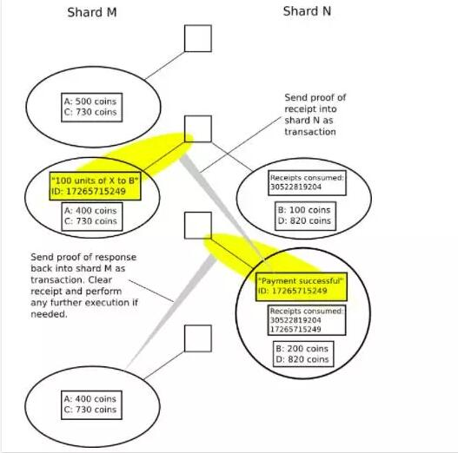
跨片区通信例子
在分片M上发送一个交易：
①扣除A100个代币
②创建一个收据。收据对象不保存在状态中，但生成能通过默克尔证明来验证。
2.等待第一个交易被包含进来
在分片N上发送一个交易，包含来自：
（1）收据的默克尔证明。这个交易也检查分片N上的状态是”未花费“；如果是的话，那么它将账户B增加100个代币，并且保存在状态中代表收据已花费。
可选地：
（2）中的交易也保存收据，然后可以在分片M中用来执行进一步的操作
假设我们有一个交易，其中账户A在分片M上，期望发送100个代币到分片N上的账户B。

Slide 10
TODO
分片面临挑战
①单分片接管攻击
②欺诈检测
③数据可用性问题
2. 其他的一些思想
this early BFT sharding proposal from Loi Luu et al at NUS, as well as this Merklix tree
A Secure Sharding Protocol For Open Blockchains
Bitcoin-NG
………

Slide 11
PPT模板下载：www.1ppt.com/moban/ 行业PPT模板：www.1ppt.com/hangye/
节日PPT模板：www.1ppt.com/jieri/ PPT素材下载：www.1ppt.com/sucai/
PPT背景图片：www.1ppt.com/beijing/ PPT图表下载：www.1ppt.com/tubiao/
优秀PPT下载：www.1ppt.com/xiazai/ PPT教程： www.1ppt.com/powerpoint/
Word教程： www.1ppt.com/word/ Excel教程：www.1ppt.com/excel/
资料下载：www.1ppt.com/ziliao/ PPT课件下载：www.1ppt.com/kejian/
范文下载：www.1ppt.com/fanwen/ 试卷下载：www.1ppt.com/shiti/
教案下载：www.1ppt.com/jiaoan/ PPT论坛：www.1ppt.cn
感谢欣赏！

